Slide 1
Ansiolitici, sedativi e ipnotici
Sono tra i farmaci più frequentemente prescritti
Nei paesi sviluppati sono utilizzati regolarmente da più del 10% della popolazione
Ansiolitici = trattamento ansia
Sedativi = moderano eccitazione e calmano paziente
Ipnotici = producono sonnolenza e facilitano il sonno

Slide 2

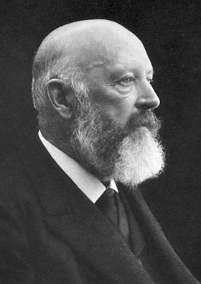
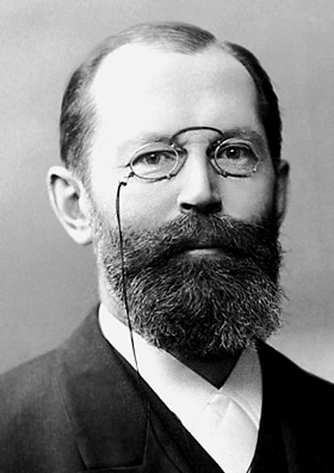
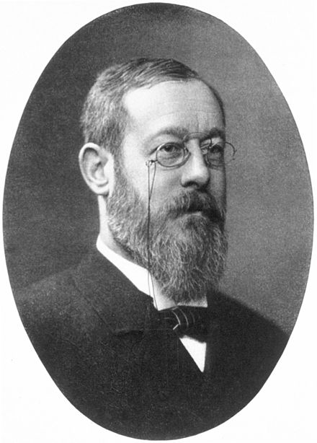
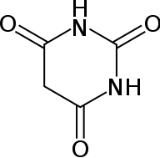
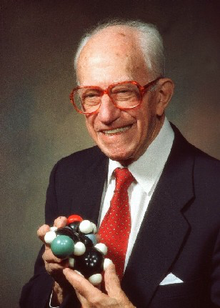
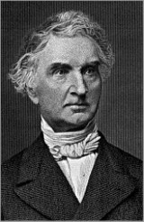

1902
Emil Fischer e Joseph von Mering sintetizzano il Barbital (Veronal®)
Anni ‘80
Si comprende il rischio di dipendenza da benzodiazepine
1955
Leo Sternbach sintetizza il clordiazepossido (Librium®), nell’ambito di ricerche presso la Hoffmann–La Roche sullo sviluppo di tranquillanti
1864
Adolf von Baeyer sintetizza l’acido barbiturico
Circa 9000 AC Sumeri
Bevande fermentate
1832
Sintesi del cloralio idrato
Bromuri e cloralio idrato
1869
Il cloralio idrato viene utilizzato come sedativo
1960
Viene commercializzato il Librium®
Fine anni ’80
Z compounds (zoplicone, zaleplon, zolpidem) ansiolitici ipnotici non benzodiazepinici
1963
Viene commercializzato il diazepam (Valium®)
Anni ‘50
Si comprendono gli effetti negativi dei barbiturici (disturbi del comportamento e dipendenza)
1970
I barbiturici vengono completamente abbandonati per l’uso come ansiolitici ipnotici
Justus von Liebig
Notes:
Oltre 2500 barbiturici sintetizzati e sperimentati, circa 50 commercializzati

Slide 3
Ansia
Emozione umana normale che svolge una funzione psicologica adattativa.
E’ patologica quando la sensazione di preoccupazione, paura o timore è difficile da controllare, causa malessere, ostacola le attività normali o riduce la qualità di vita.
Le patologie correlate all’ansia comprendono:
Ansia generalizzata (sensazioni o paure non focalizzate)
Disturbo ossessivo-compulsivo
Attacchi di panico
Disturbo da stress acuto
Disturbo post-traumatico da stress
Fobia sociale
Fobie specifiche (sensazioni o paure sproporzionate rispetto al pericolo percepito).

Slide 4
Manifestazioni di ansia
Lamentela verbale
Effetti somatici e autonomi (irrequietezza, agitazione, tachicardia, aumento della sudorazione, crisi di pianto, disturbi gastrointestinali, disturbi del sonno…)
Interferenza con la normale produttività
Sintomi dell’ansia sono spesso associati a depressione o ad altri disturbi.

Slide 5
Principali espressioni cliniche di ansia
Manifestazioni d’ansia generalizzate (stato d’ansia eccessivo senza nessuna ragione apparente)
Attacchi di panico (attacchi improvvisi di paura insopportabile associati a marcati sintomi somatici)
Fobie (forti paure di oggetti o situazioni specifiche)
Disturbi da stress posttraumatico
Disturbi ossessivi compulsivi (comportamenti rituali compulsivi indotti da ansia irrazionale)

Slide 6
Terapia farmacologica dell’ansia
Somministrazione acuta di farmaci per curare episodi d’ansia.
Trattamenti cronici per curare ansia non alleviata e continua.

Slide 7
Ansiolitici e ipnotici
SSRI/SNRI (terapia cronica)
Benzodiazepine (terapia acuta/cronica)
Z compounds (terapia cronica)
Buspirone (agonista dei recettori 5-HT1A, terapia cronica)
ß-bloccanti (riducono alcuni sintomi somatici dell’ansia, sudore, tremore, tachicardia…, terapia acuta ansia situazionale/da prestazione)
(in disuso, barbiturici, terapia acuta/cronica, antiistaminici, cloralio idrato)

Slide 8
Terapia dell’ansia
Acuta = Benzodiazepine e per ansia situazionale beta-bloccanti
Cronica = SSRI, SNRI e buspirone
Quando si desidera effetti ansiolitici immediati, vengono classicamente scelte le benzodiazepine.

Slide 9
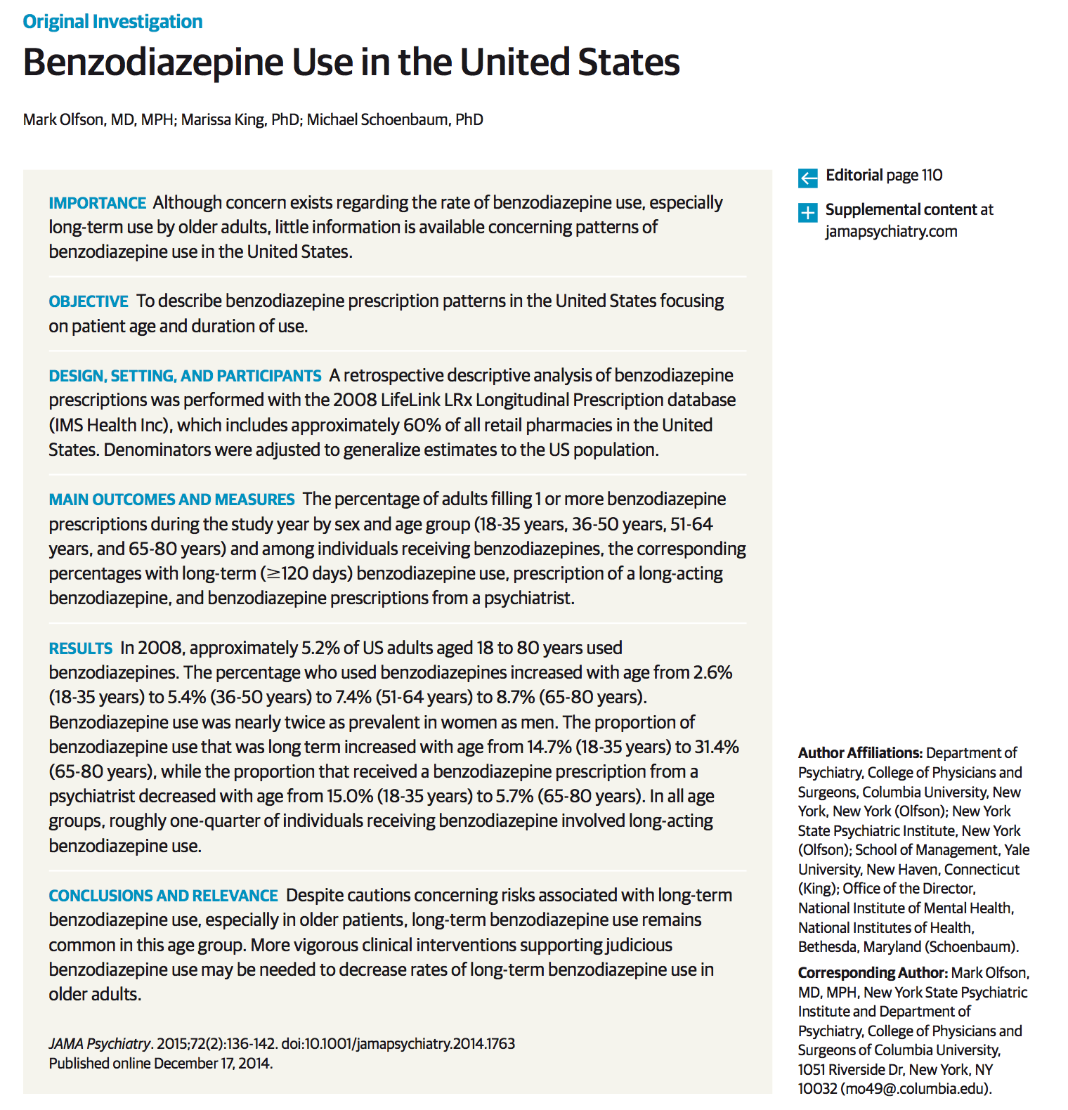

Slide 10
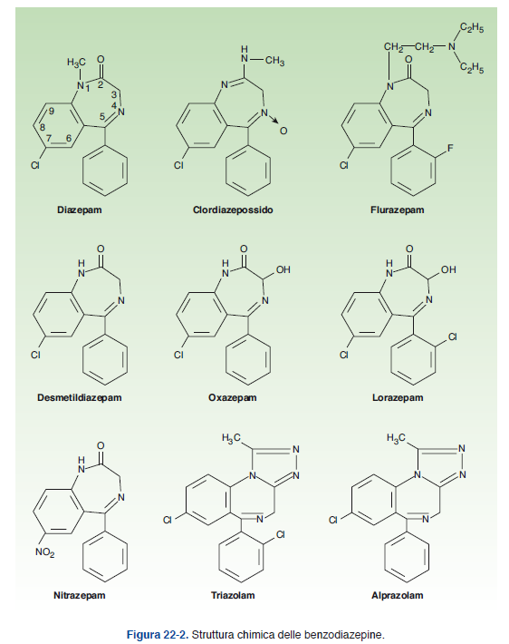
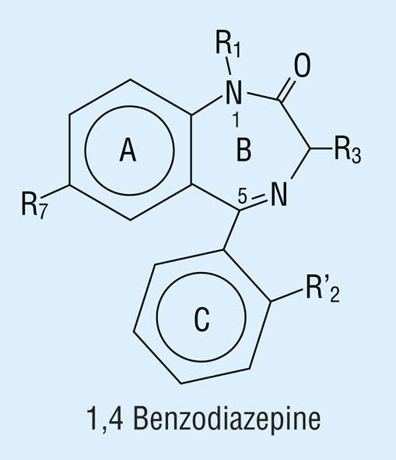
BENZODIAZEPINE
(Valium..)
(Librium..)
(Dalmadorm..)
(Serpax..)
(Tavor..)
B: anello diazepinico
R₇: alogeno o nitrogruppo
(Mogadon..)
(Halcion..)
(Xanax...)

Slide 11
Benzodiazepine in commercio in Italia
flunitrazepam
ketazolam
lorazepam
alprazolam
diazepam
midazolam
clobazam
oxazepam
clonazepam
triazolam
nordazepam
clorazepato
nitrazepam
lormetazepam
clordiazepossido
bromazepam
prazepam
estazolam
flurazepam
delorazepam
brotizolam

Slide 12
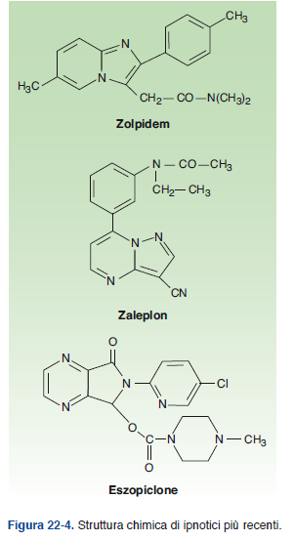
(Nottem..)
Z compounds
(Sonata..)

Slide 13
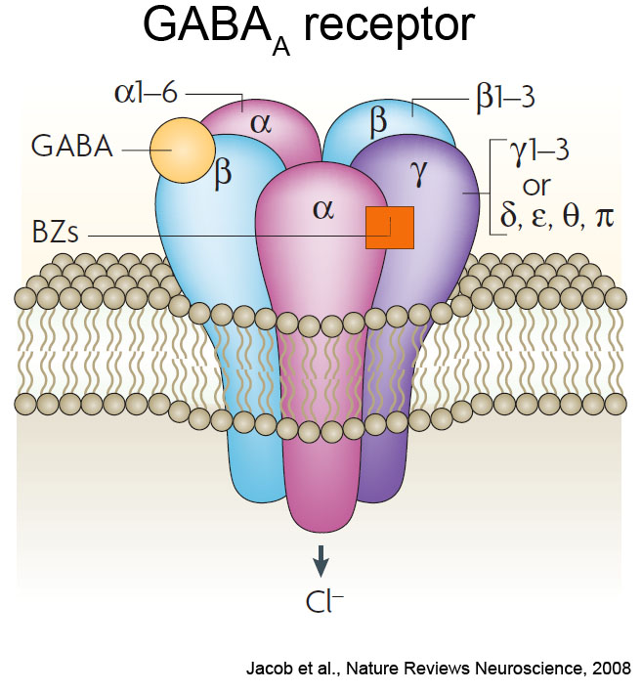
Recettore GABA_{A}

Slide 14
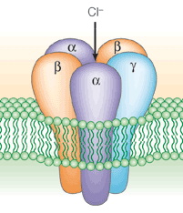
Recettore GABA_{A} inattivo; il canale al cloro è chiuso

Slide 15
GABA
Il legame con il GABA causa l’apertura del canale al cloro e provoca iperpolarizzazione della cellula
Cl⁻

Slide 16
GABA
benzodiazepine
Le benzodiazepine potenziano il legame del GABA causando una maggior frequenza di apertura e di conseguenza una maggiore entrata di ioni cloruro. Si ha una iperpolarizzazione della cellula che rende più difficile la depolarizzazione e riduce l’eccitabilità neuronale.
Cl⁻
Cl⁻
Cl⁻
Cl⁻
Cl⁻

Slide 17

le 5 subunità si ottengono da 19 isoforme = grande numero di possibili combinazioni pentameriche
al momento non è noto il numero di pentameri espressi in natura ma si pensa siano dozzine

Slide 18
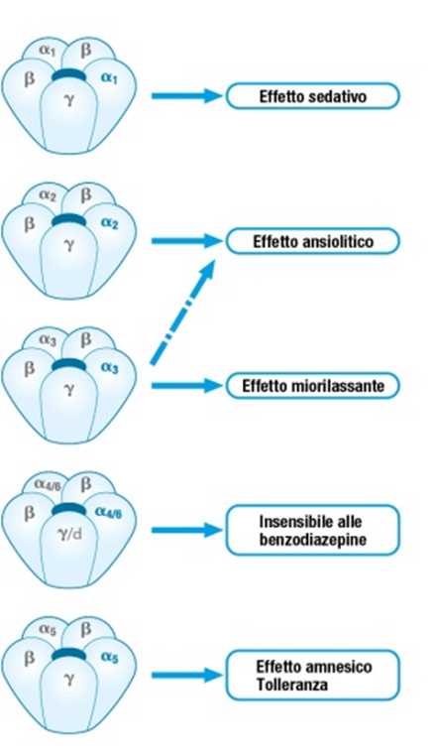
Tutte le benzodiazepine sono caratterizzate da profili farmacodinamici simili
La loro diversa selettività porta per sottotipi recettoriali porta a una differenziazione nell’uso clinico.
Sottotipi recettore GABA_{A}

Slide 19
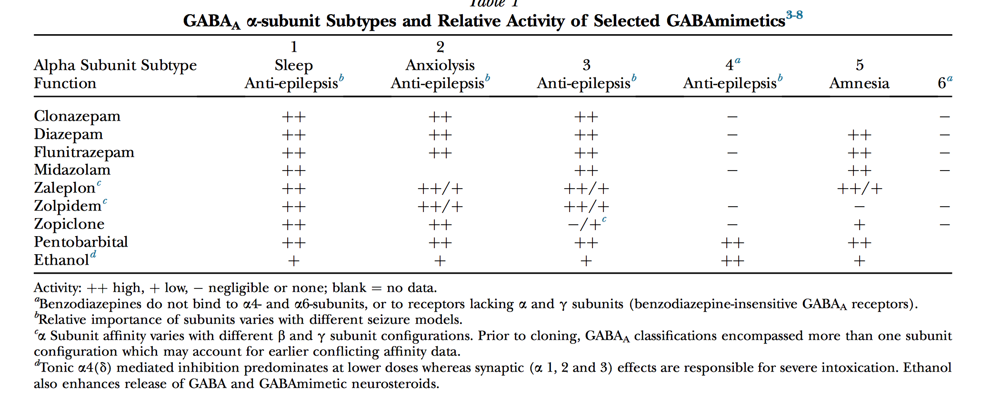
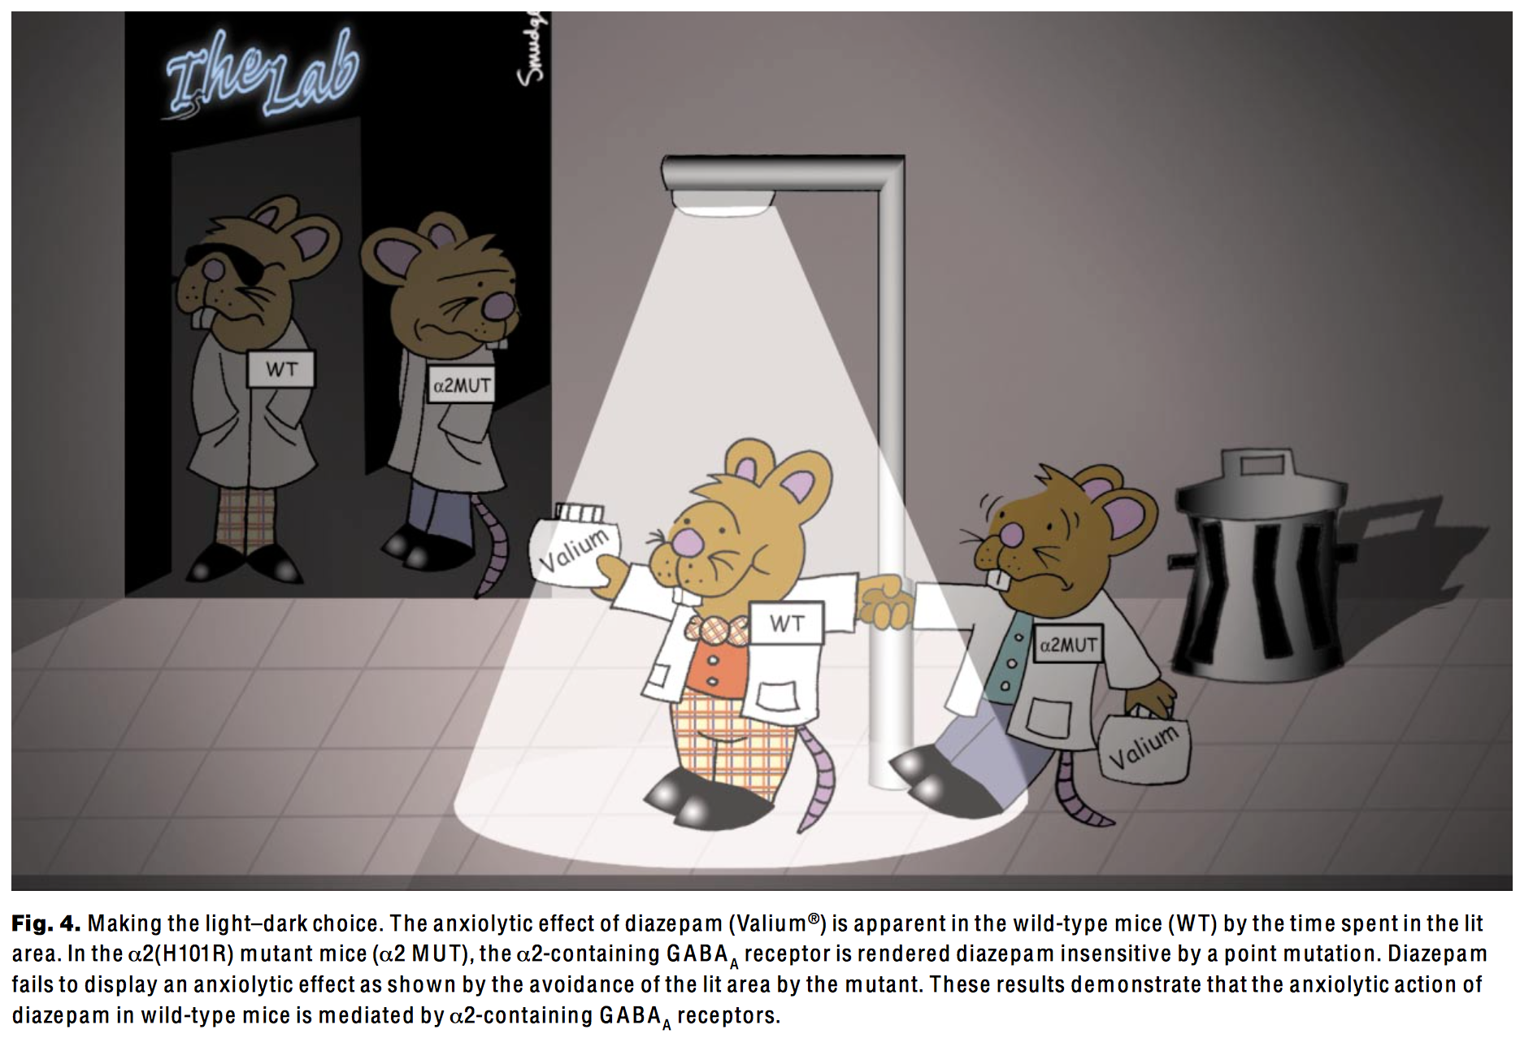
Combinazioni più frequenti nel cervello adulto: α₁β₂γ₂ , α₂β₃γ₂ , α₃β₃γ₂ .
Howard et al J Pain Sympt Manag 2014
Rudolph U et al TIPS 2001

Slide 20
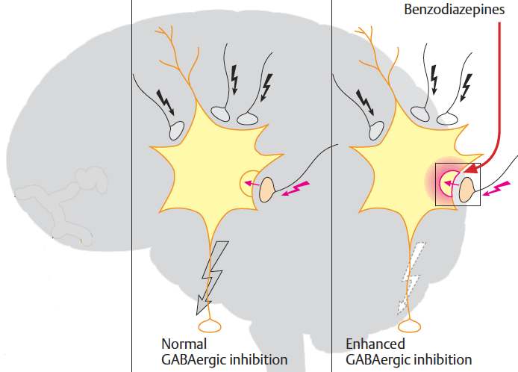
Le benzodiazepine potenziano l’inibizione GABAergica a tutti i livelli del nevrasse, compresi midollo spinale, ipotalamo, substantia nigra, corteccia cerebellare e corteccia cerebrale.
Alcune strutture sono maggiormente sensibili rispetto ad altre.
Notes:
Le vie gabaergiche regolano le scariche dei neuroni monoaminergici, in parte grazie a interneuroni inibitori di piccole dimensioni organizzati in circuiti di tipo autoinibitorio

Slide 21
Benzodiazepine non inducono una vera anestesia generale stato di coscienza viene generalmente mantenuto e non si ottiene immobilità sufficiente a dosi sufficienti ci può essere induzione di amnesia per eventi successivi

Slide 22
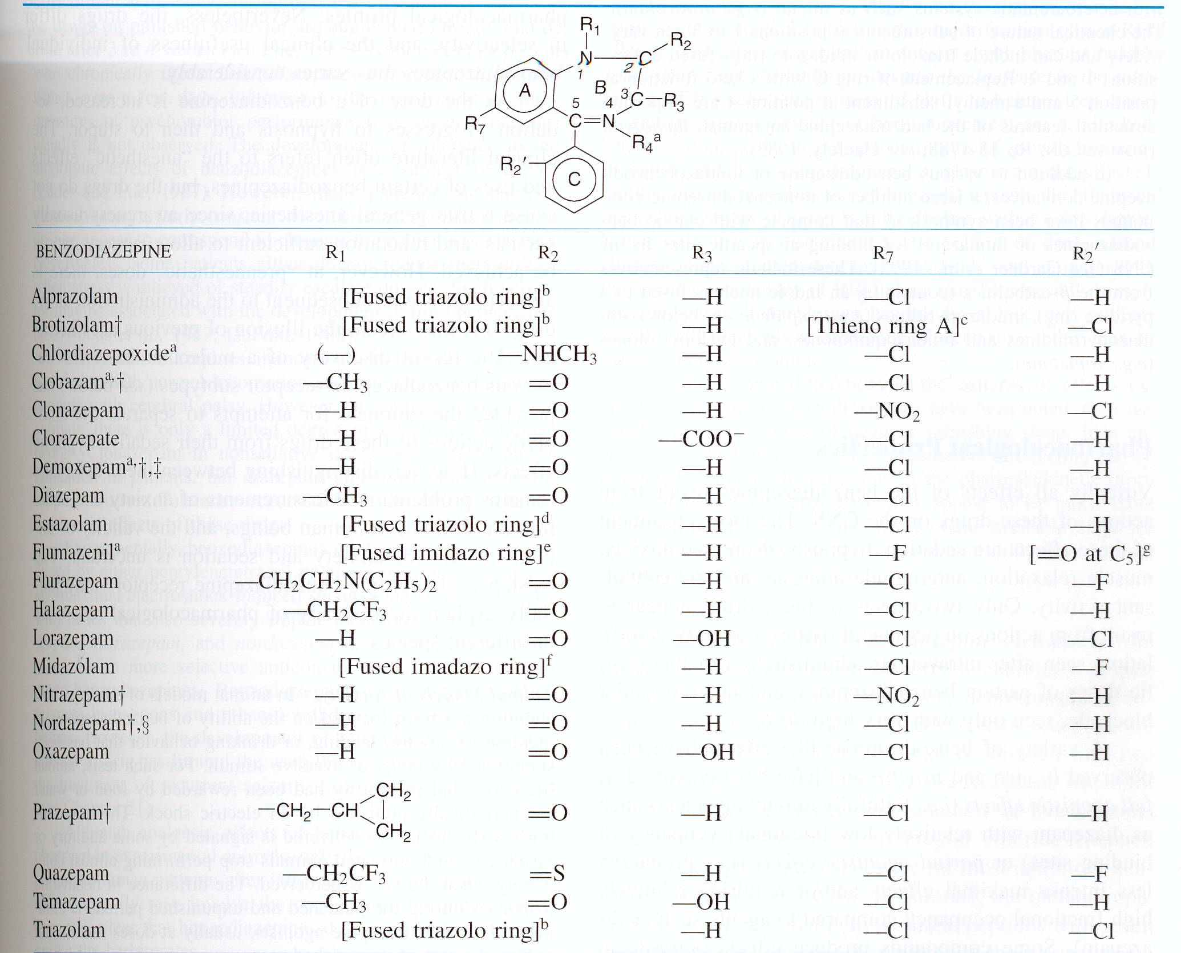

Slide 23
Azioni farmacologiche delle benzodiazepine
Sedazione, riduzione dell’ansia e dell’aggressività accompagnate da una certa depressione delle funzioni psicomotorie e neurocognitive
Ipnosi (diminuzione del tempo di latenza prima dell’inizio del sonno, aumento della durata dello stadio 2 del sonno NREM, diminuzione della durata del sonno REM)
Effetto miorilassante
Amnesia anterograda
Azione anticonvulsivante (clonazepam e diazepam)

Slide 24
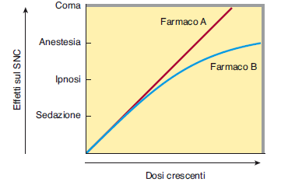
Le benzodiazepine sono sicure da sovradosaggi acuti in quanto i loro effetti in vivo dipendono dal rilascio pre-sinaptico di GABA. In assenza del GABA le benzodiazepine non hanno effetti sul recettore GABA_{A}.
Altre sostanze come i barbiturici a concentrazioni elevate agiscono come agonisti del recettore GABA_{A} e risultano quindi più pericolosi in caso di sovradosaggio.
Inoltre anche a concentrazioni di saturazione, inducono effetti potenzianti più deboli di altri agonisti.
barbiturici, alcool…
Stato stuporoso
benzodiazepine
Notes:
Midazolam riduzione del volume corrente e della frequenza respiratoria

Slide 25
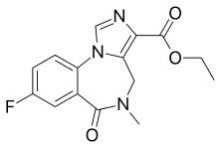
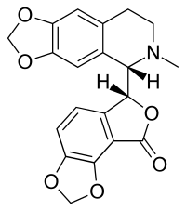
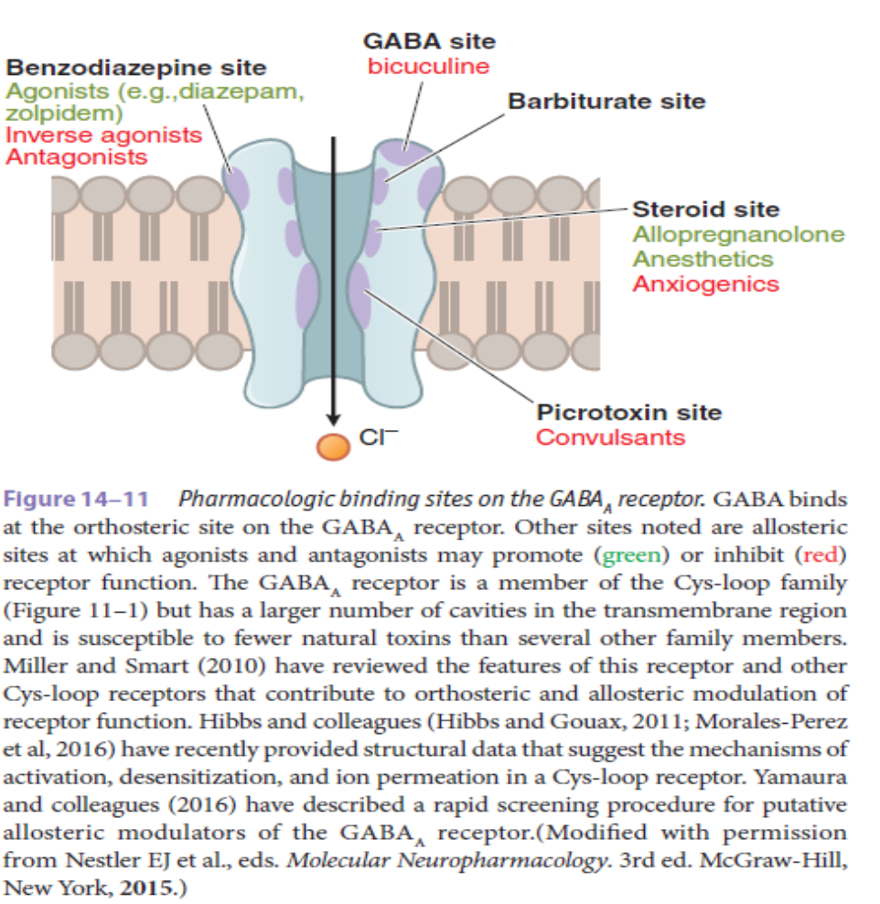
Antagonisti recettore GABAa
Flumazenil = Antagonista del legame delle benzodiazepine al recettore GABA_{A} – antidoto benzodiazepine
Bicucullina = Antagonista del legame del GABA al recettore GABA_{A} (uso in modelli sperimentali)

Slide 26
Azioni farmacologiche delle benzodiazepine
Sedazione, ipnosi (diminuzione del tempo di latenza prima dell’inizio del sonno, aumento della durata dello stadio 2 del sonno NREM, diminuzione della durata del sonno REM)
Riduzione dell’ansia e dell’aggressività accompagnate da una certa depressione delle funzioni psicomotorie e neurocognitive
Effetto miorilassante
Amnesia anterograda
Azione anticonvulsivante (clonazepam e diazepam)

Slide 27
Benzodiazepine: effetti collaterali
Sonnolenza, confusione, amnesia, difetti nella coordinazione; sono la causa più comune di stati confusionali, cadute e lesioni nell’anziano, compromissione della capacità di guida
Effetti cardiovascolari minimi nei soggetti sani; per somministrazioni e.v. e dosi elevate ipotensione e ipoventilazione
Effetti rari: nausea e alterazioni dell’appetito, visione confusa, euforia, depersonalizzazione e incubi notturni
Effetto paradosso, raro (< 5%), più frequente nei consumatori a scopo ricreativo, soggetti con disturbi della personalità, bambini, dosaggi elevati.
Aumentato rischio di demenza?

Slide 28
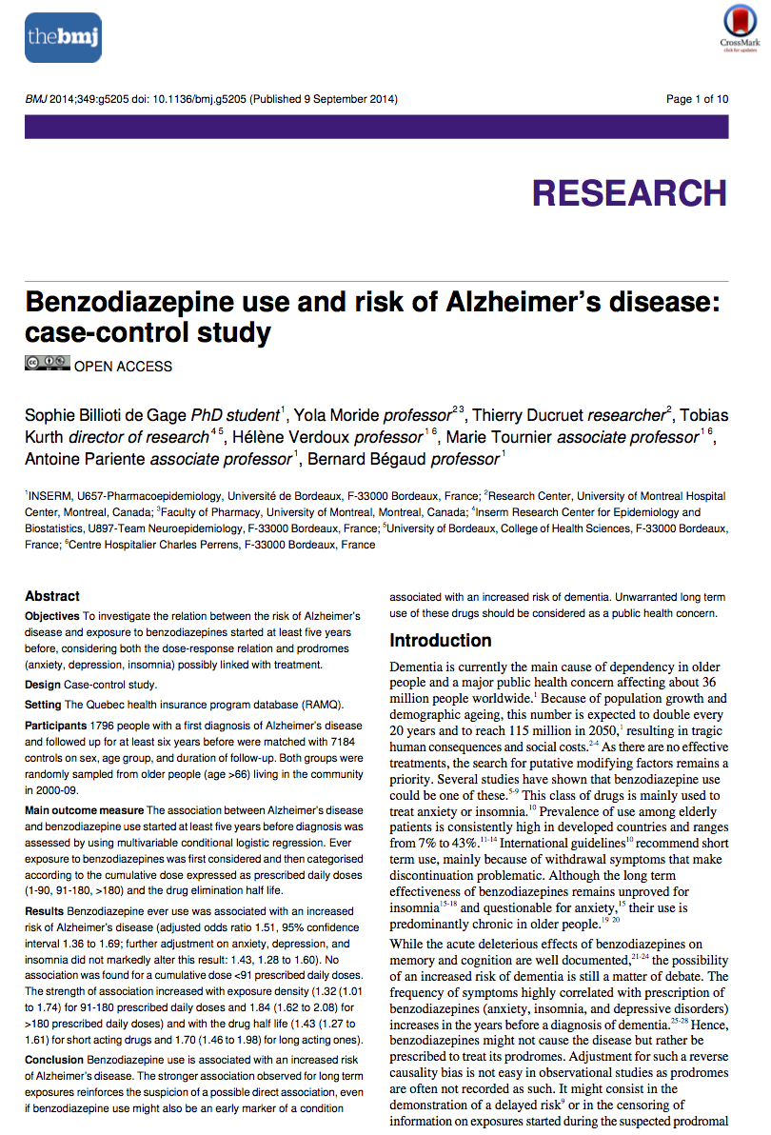
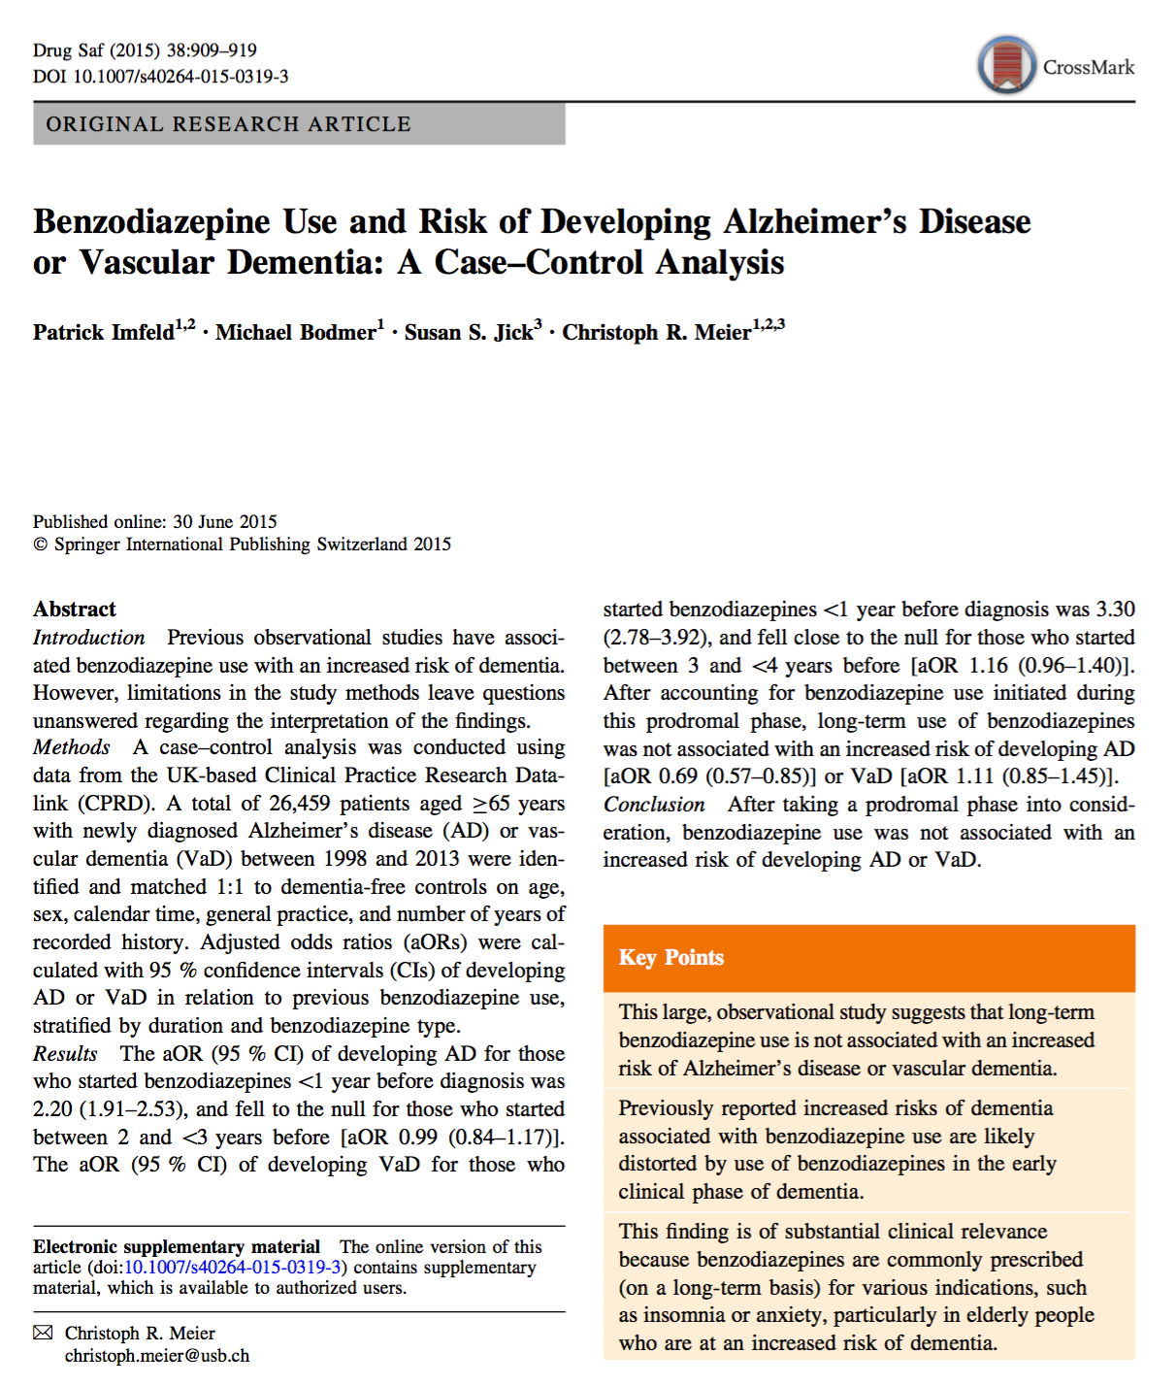

Slide 29
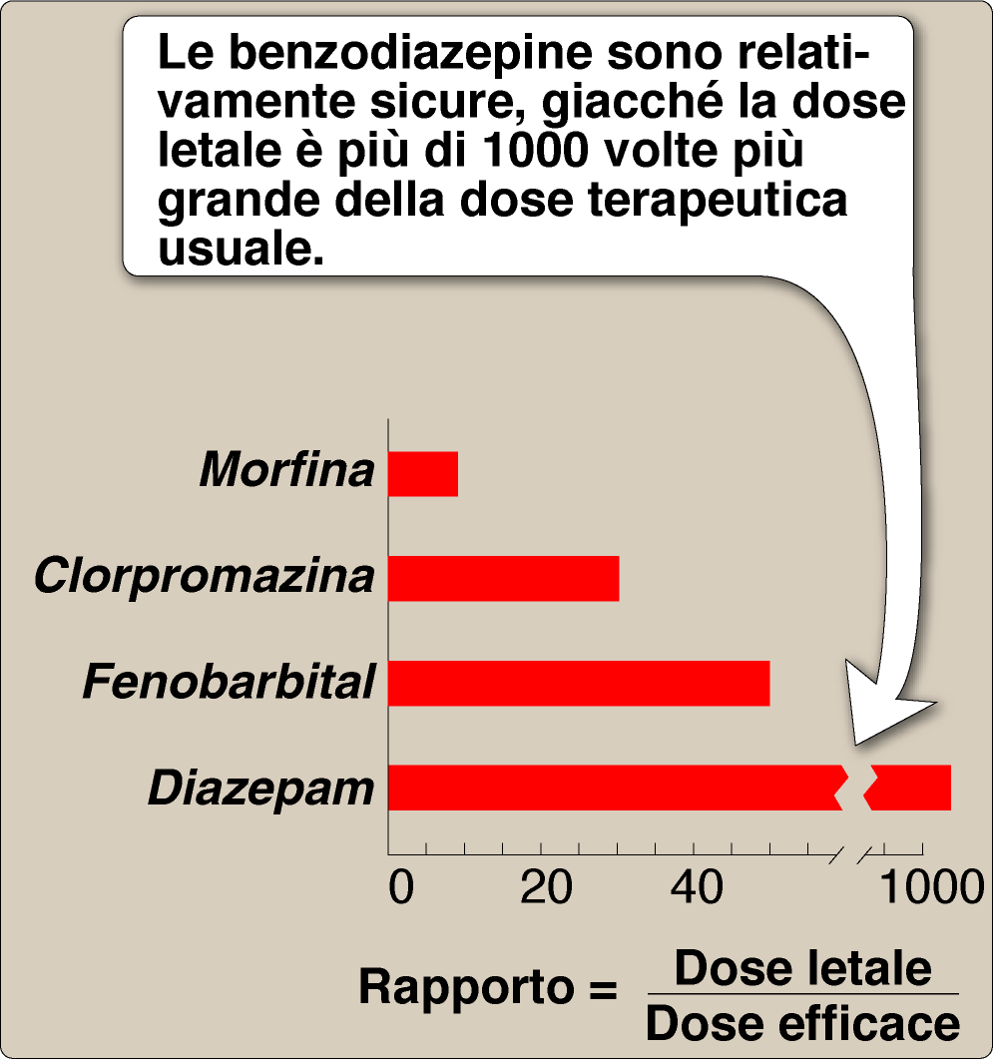
Benzodiazepine: effetti collaterali
Sovradosaggio acuto
  Tossicità scarsa, sonno prolungato
  In associazione con altri depressori possono causare inibizione del centro del respiro
Tolleranza (modificazioni recettoriali)
Dipendenza
  Fisica (sindrome da astinenza, insonnia, ansietà, tremori, vertigini)
  Psichica

Slide 30
Controindicazioni
Anziano, rischio aumentato di effetti acuti e cronici
Malattie respiratorie (grave BPCO), possono indurre ipoventilazione e ipossiemia (per diminuzione della risposta ventilatoria alla CO2 e modificazioni del controllo dei muscoli respiratori)
Apnea ostruttiva del sonno, i pazienti sono estremamente sensibili alle azioni delle benzodiazepine e sono a rischio ostruzione delle vie aeree superiori (per diminuzione del tono muscolare) anche con dosi basse di questi farmaci.
Miastenia gravis
Gravidanza, possibile azione teratogena (palatoschisi ed effetti neurocomportamentali) Am Coll Obstr Gynecol, Obstet Gynecol 2008

Slide 31
Assorbimento e distribuzione
Triazolam (Halcion…) assorbimento orale molto rapido, attraversa molto rapidamente la BBB

Slide 32
Farmaco | Picco plasmatico (h) | T _{1/2} farmaco (h) | T _{1/2} metaboliti (h) | Dose adulto (mg) | Dose bambino (mg/kg)
A breve durata d’azione
Midazolam | s.l. 0.5 e.v. i.n. | 1 – 4 | - | 5–10 | 0.2-0.3 0.025-0.1 0.4-0.5
Triazolam | 0.75 – 2 | 1.6–5.5 | - | 0.125-0.25
A durata d’azione intermedia
Alprazolam | 0.7 – 1.6 | 6 – 20 | - | 0.5
Clonazepam | 1 – 4 | 18 – 39 | - | 0.25
Lorazepam | 1 – 1.5 | 10 – 20 | - | 1-4
A lunga durata d’azione
Clordiazepossido | 2 – 4 | 5 – 30 | 3 – 100 | 10
Diazepam | p.o. 1 e.v. | 20 -50 | 3 – 100 | 2-10 10 | 0.5-0.8
Z compounds
Zaleplon | 1.5 | 1 | - | 10
Zolpidem | 1.5 | 2 | - | 10
Zopiclone | 1.5 | 3.5 | - | 7.5

Slide 33
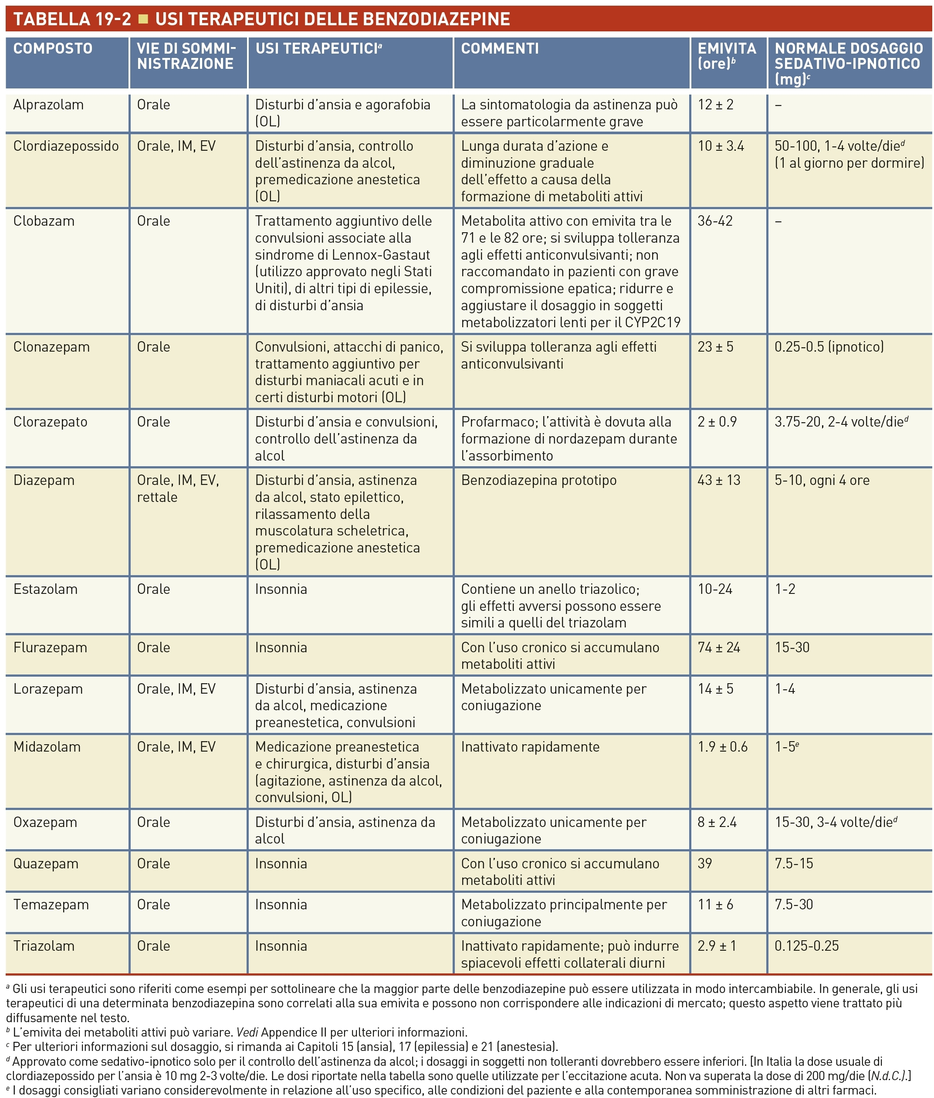

Slide 34
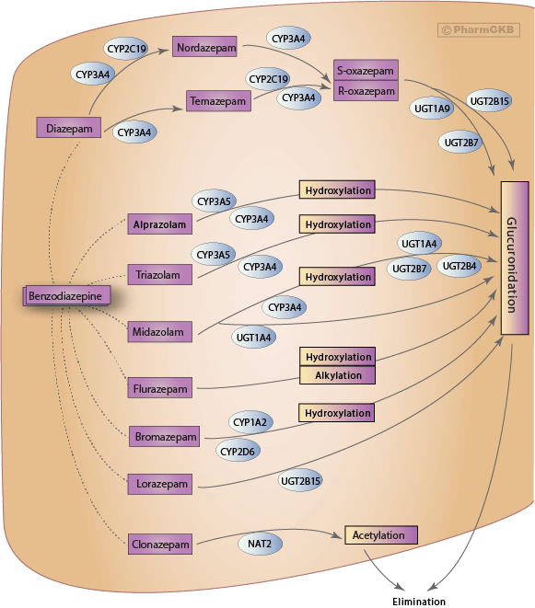

Slide 35
Farmaco | Picco plasmatico (h) | T _{1/2} farmaco (h) | T _{1/2} metaboliti (h) | Dose adulto (mg) | Dose bambino (mg/kg)
A breve durata d’azione
Midazolam | s.l. 0.5 e.v. i.n. | 1 – 4 | - | 5–10 | 0.2-0.3 0.025-0.1 0.4-0.5
Triazolam | 0.75 – 2 | 1.6–5.5 | - | 0.125-0.25
A durata d’azione intermedia
Alprazolam | 0.7 – 1.6 | 6 – 20 | - | 0.5
Clonazepam | 1 – 4 | 18 – 39 | - | 0.25
Lorazepam | 1 – 1.5 | 10 – 20 | - | 1-4
A lunga durata d’azione
Clordiazepossido | 2 – 4 | 5 – 30 | 3 – 100 | 10
Diazepam | p.o. 1 e.v. | 20 -50 | 3 – 100 | 2-10 10 | 0.5-0.8
Z compounds
Zaleplon | 1.5 | 1 | - | 10
Zolpidem | 1.5 | 2 | - | 10
Zopiclone | 1.5 | 3.5 | - | 7.5

Slide 36
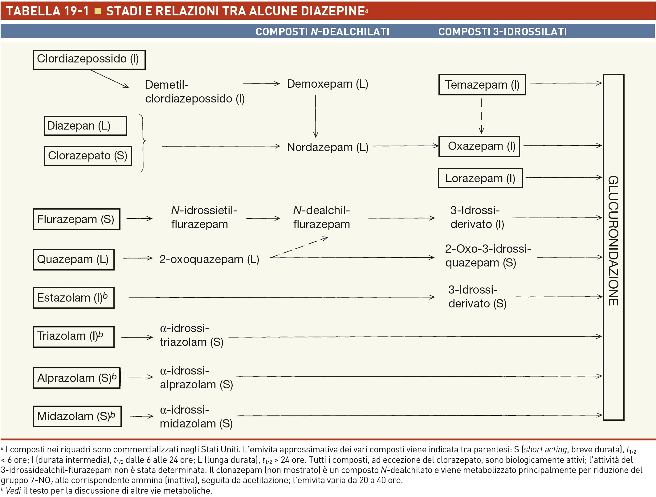

Slide 37
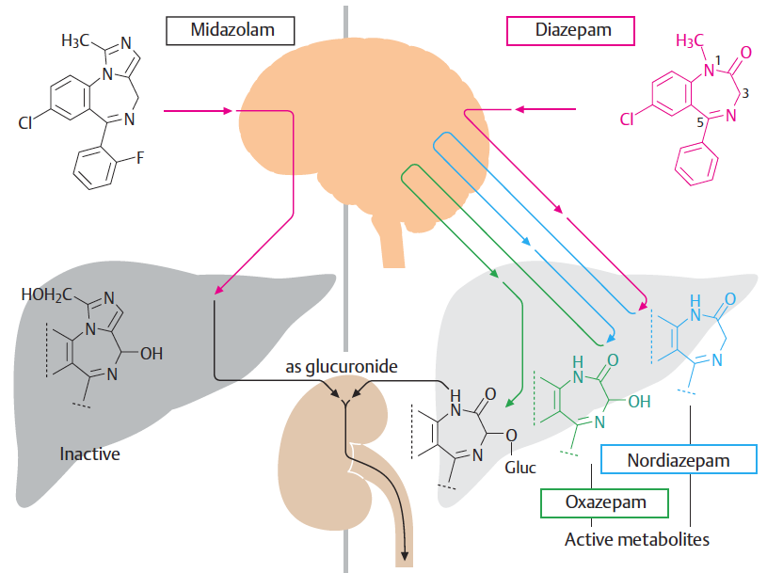

Slide 38
Benzodiazepine: interazioni farmacologiche
Con altri farmaci ad azione depressiva sul SNC (alcool, oppioidi, anticonvulsivanti, fenotiazine, antidepressivi triciclici, antiistaminici)
Per le benzodiazepine metabolizzate dal CYP3A4 interazioni con induttori ed inibitori enzimatici

Slide 39
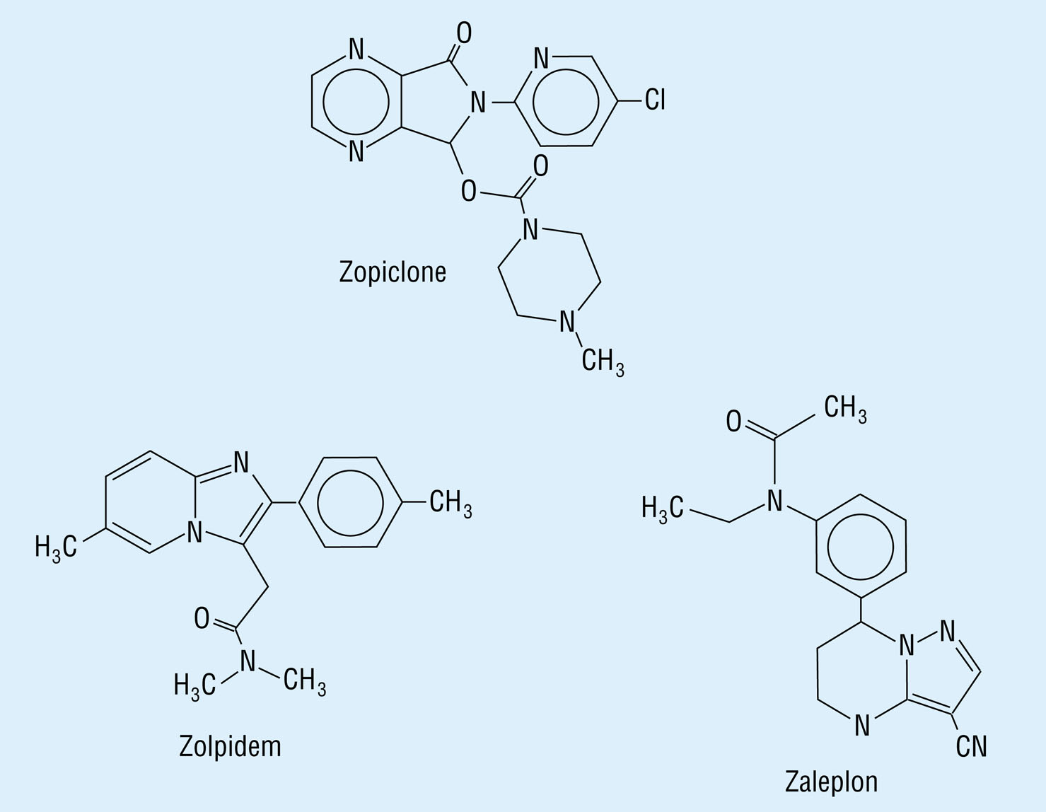
Zolpidem
Imidazopiridina con azione sedativo ipnotica e anticonvulsivante
Si lega quasi esclusivamente ai recettori GABA_{A} che contengono la subunità α₁
Induce molto meno fenomeni di dipendenza

Slide 40
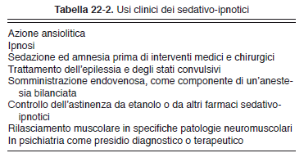

Slide 41
Usi clinici dei sedativo – ipnotici
Gestione degli stati d’ansia (ansia situazionale, negli stati d’ansia generalizzata sostituiti dagli antidepressivi SSRI e SNRI)
Insonnia
Trattamento dell’epilessia e degli stati convulsivi
Come componenti di un’anestesia bilanciata (somministrazione i.v.)
Nella sindrome da astinenza da etanolo
Come antispastici in specifiche patologie neuromuscolari
In psichiatria

Slide 42
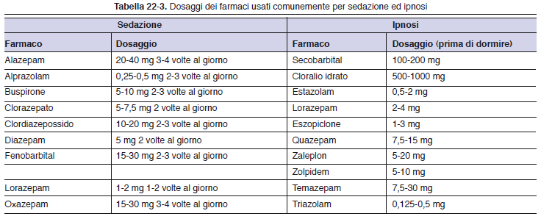

Slide 43
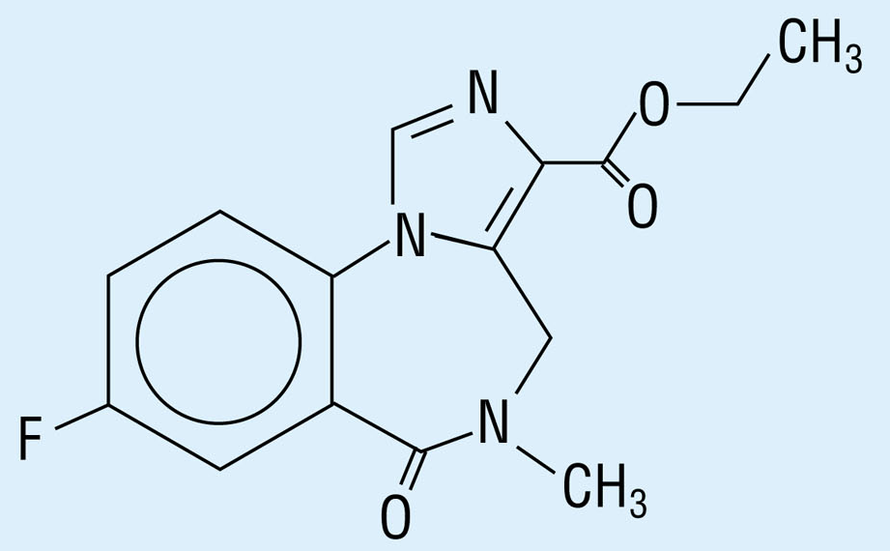
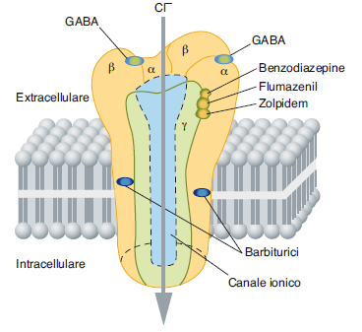
Antagonisti del recettore GABA_{A}
Flumazenil

Slide 44
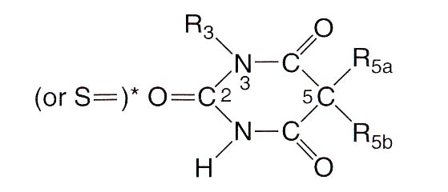
Barbiturici
Fenobarbital: R₃ = -H R_{5a} = -C₂H₅ R_{5b} =

Slide 45
Azioni farmacologiche dei barbiturici
Depressione del SNC: da lieve sedazione ad anestesia generale (tiopentale), depressione respiratoria e cardiovascolare
Alcuni hanno una selettiva proprietà anticonvulsivante (fenobarbital)
Sono potenti ipnotici (oggi sostituiti dalle benzodiazepine)

Slide 46
Agonisti del recettore GABA_{A}

Slide 47

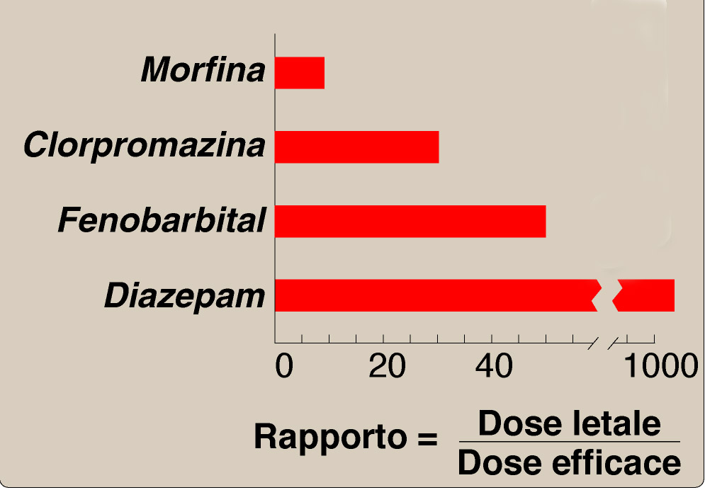
Barbiturici
Sono potenti induttori del citocromo P450 e quindi
  Danno frequentemente interazioni farmacologiche
  Durante il loro impiego compaiono rapidamente fenomeni di tolleranza
Inducono dipendenza fisica e psichica
Morte da sovradosaggio per depressione del centro del respiro e cardiovascolare

Slide 49
Insonnia
Transitoria: situazionale, si protrae per meno di 3 giorni
A breve termine: dura da 3 giorni a 3 settimane, spesso legata a evento traumatico
A lungo termine: si protrae per più di 3 settimane spesso senza situazione stressante specifica. Può accompagnare altre patologie (psichiatriche, cardiache)

Slide 50
Farmacoterapia dell’insonnia
Benzodiazepine e z-composti hanno indice terapeutico superiore, meno tossici in caso di sovradosaggio, meno effetti sulla struttura del sonno e meno potenziale di abuso.
Benzodiazepine ad emivita breve: insonnia non legata ad ansia diurna/anziani
Benzodiazepine ad emivita lunga: pazienti con insonnia associata all’ansia diurna o depressione maggiore, anche se possono determinare deterioramento cognitivo

